Slide 1
Повсякденне життя

Slide 2
Основні чинники, які впливали на суспільне життя
Постійна зміна влади;
Нестабільні економічно-соціальні умови;
Різні політичні та культурні погляди.

Slide 3
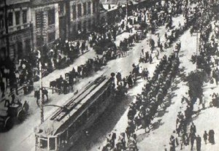
Постійна зміна влади. Розбіжності населення у політичних поглядах
Ситуація в країні була критична. У період з 1918-1920 рр. влада у країні постійно змінювалася. У містах формувалися банди які підтримували ту чи іншу владу, через що на вулицях майже кожен день відбувалися збройні сутички.
Українсько-польські війська захопили Київ ( 1920)

Slide 4
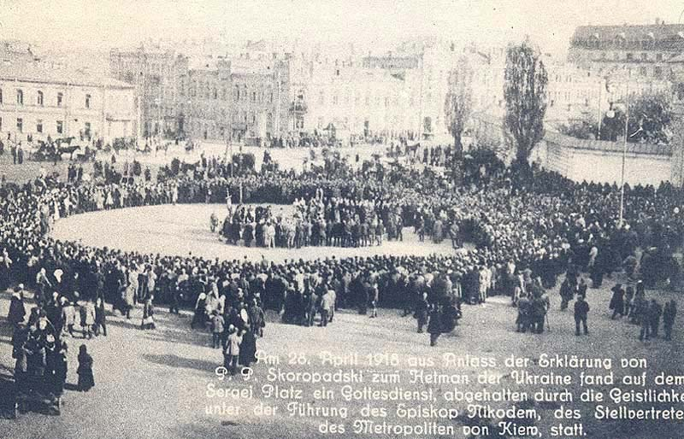
Обрання гетьманом України Скоропацького

Slide 5
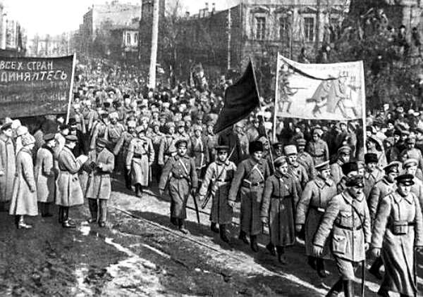
Червона армія входить у Київ

Slide 6
Нестабільні економічно-соціальні умови
У 1919 р. РКП(б) прийняла програму про підготовку до знищення грошей. До кінця 1920 р. рубль знецінився порівняно з 1913 р. в 20 тис. разів.
У побуті не стало найнеобхідніших промислових товарів( солі, мила, сірників, гасу).
Проблема гігієни дійшла до критичної межі.
Люди хворіли тифом, а також постійно боролися з вошами. Лікарні працювали нестабільно і не мали змогу прийняти велику кількість людей.

Slide 7
Різні політичні та культурні погляди
Свобода віросповідання та вибору влади постійно була під загрозою. Кожна влада мала свою ідею та свої погляди, при цьому не приймаючи інших. Люди часто просто не мали вибору мусили дотримуватися встановлених режимів.
Особливих утисків зазнавали люди інших національностей. Погроми єврейських містечок стали звичайною справою.
У містах кожен день відбувалися невеликі збройні виступи, та постійно було чути вистріли.

Slide 8
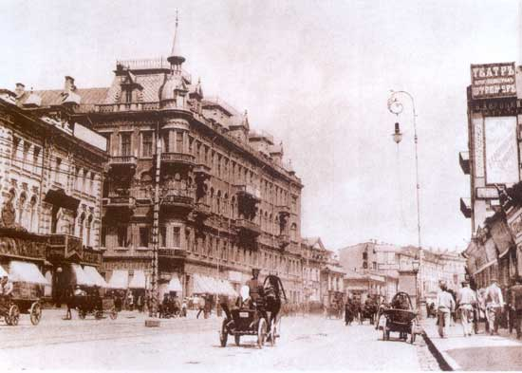
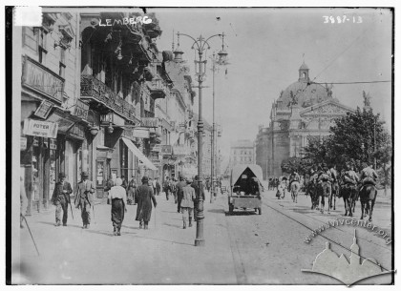
Київ 1918 р. Фотографія німецького військового.
Львів 1919р.

Slide 9
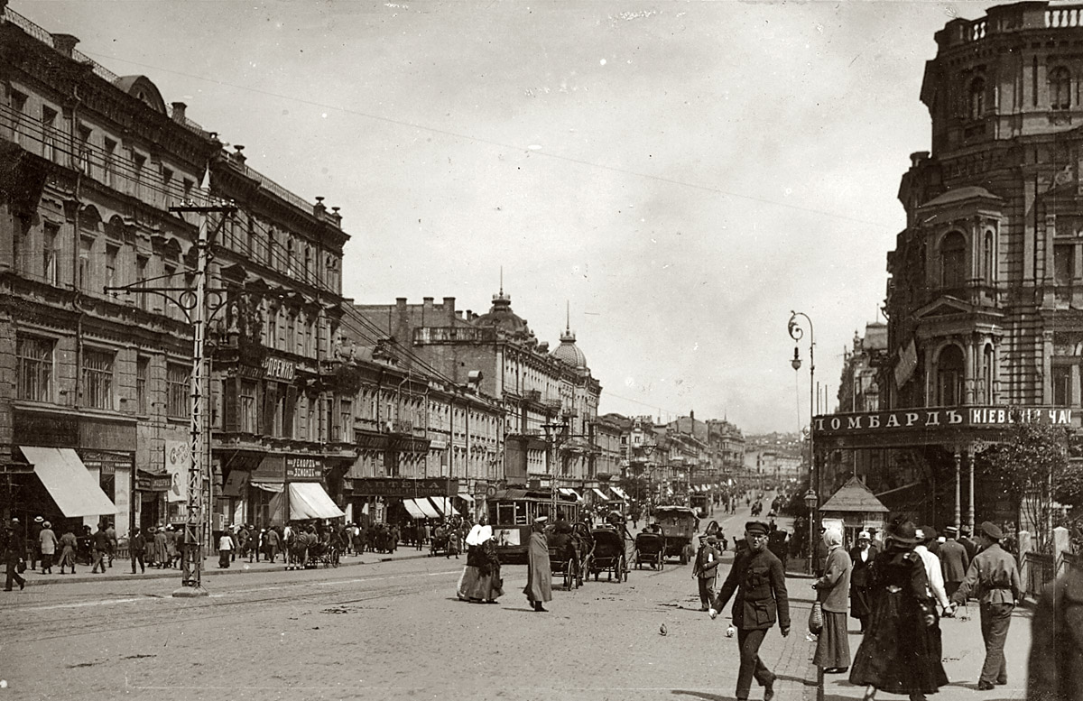
Київ 1918 р. Фотографія німецького військового.

Slide 10
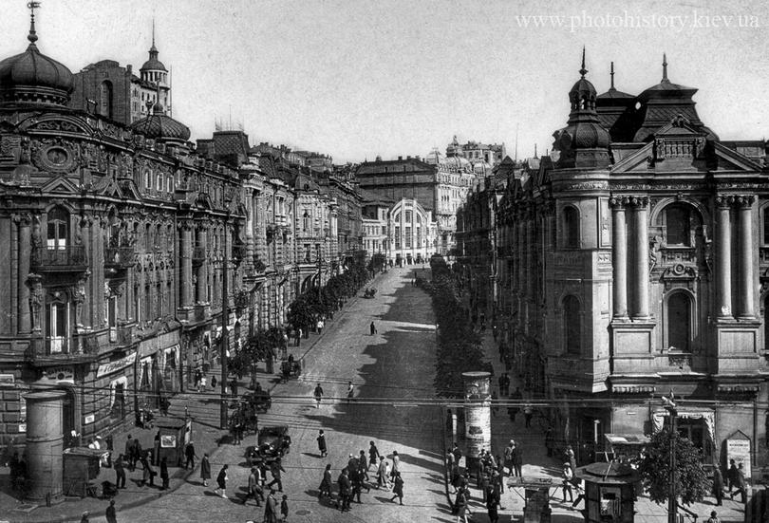
Київ 1920р.

